Slide 1

OPECAR
Gestión de documentos

Slide 2

Proceso
Manual de suscripción.
Tarifario.
Reglas de negocio.
Información del cliente.
Información del bien a asegurar.
Configuración del producto en el Suscriptor
Configuración de manual del suscripción y tarifario.
Proceso de contización.
Configuración de las reglas de negocio.
Condiciones de la póliza.
Prima a aplicar.
Configuración
Ejecución

Slide 3
Proceso - Alcance
Configuración del producto en el Suscriptor
Configuración de las reglas de negocio.
Proceso de cotización.
Suscriptor Web
Servicio de Simulación de RC
Configuración de reglas en InRule
Servicios
Rest / Json
Obtener Póliza
Listar giros
Listar Producto
Listar dimensión
Listar Reglas de Visualización
Listar Clausulas Optativas
Listar Reglas de Negocio
Listar Actividad
Listar Coberturas Optativas

Slide 4
Alcance del proyecto
Suscriptor Web
Autenticar usuario suscriptor web
(/Suscriptor/Usuario/)
Listar dimensión
(/Suscriptor/Dimensión/)
Listar Reglas de Visualización
(/Suscriptor/RC/Reglas/Visualización)
Sincronización de datos Fénix
P
P
E
E
Utilitario de Simulación
Obtener tipo Cambio
(/General/Cambio/)
Listar Coberturas Optativas
(/Suscriptor/Cobertura/Optativa/)
Cotizar RC
(/Suscriptor/RC/Simular)
Extracción de información para Reportes Generenciales
P
P
Obtener Póliza
(/Core/Poliza/)
Listar Actividad
(/Suscriptor/Actividad/)
P
P
E
Listar giros
(/Suscriptor/Giro/)
Listar Clausulas
Optativas
(/Suscriptor/Clausula/Optativa/)
Manual de usuario Suscriptor
P
P
Manuales de configuración e Instalación de cada aplicativo
Listar Producto
(/Suscriptor/RC/Producto/)
Listar Reglas de
Negocio
(/Suscriptor/RC/Reglas/Negocio)
Documentación de pase de cada aplicativo
P
P
Documentación de pruebas unitarias
Aplicacion
Utilitario
Servicio
Proceso
Documentación
P
Servicios que seran consumidos por el portal de cotización.
E
Ya existe

Slide 5
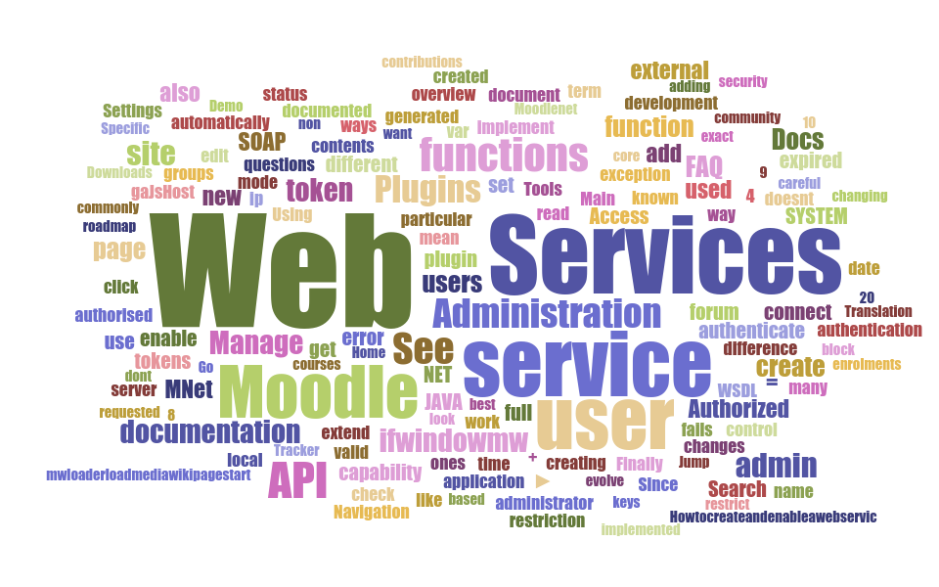
Servicios

Slide 6

Microservicios
Una “arquitectura de microservicios” es un enfoque para desarrollar una aplicación software como una serie de pequeños servicios, cada uno ejecutándose de forma autónoma y comunicándose entre sí, por ejemplo, a través de peticiones HTTP a sus API.
Normalmente hay un número mínimo de servicios que gestionan cosas comunes para los demás (como el acceso a base de datos), pero cada microservicio es pequeño y corresponde a un área de negocio de la aplicación.
Además cada uno es independiente y su código debe poder ser desplegado sin afectar a los demás. Incluso cada uno de ellos puede escribirse en un lenguaje de programación diferente, ya que solo exponen la API (una interfaz común, a la que le da igual el lenguaje de programación en la que el microservicio esté programado por debajo) al resto de microservicios.
No hay reglas sobre qué tamaño tiene que tener cada microservicio, ni sobre cómo dividir la aplicación en microservicios, pero algunos autores como Jon Eaves caracterizan un microservicio como algo que a nivel de código podría ser reescrito en dos semanas.

Slide 7


Microservicios - Caracteristicas
Eficiencia y simplicidad: servicios pequeños y especializados
Heterogeneidad: Pueden convivir microservicios en diferentes tecnologias.
Escalabilidad: Eficiente, elástica y horizontal, bajo demanda.
Independencia: Funcionalidades aisladas e independientes.
Time to market: Menor tiempo de entrega -> Mayor rapidez para ROI
Desarrollo independiente: Alta disponibilidad escalado y replicación.

Slide 8
Dominios y Sub dominios
Seguridad.
Suscriptor web.
Servicios rest.
Producto Suscriptor.
Comun
General
Intermediarios
Comisión
Base
Coberturas
Clausualas
Deducibles
Adicionales
Por ramo (RC, Vehículo, Pyme, etc... )
Tarifario
General
Dominios
Usuario
Catálogos.
Core
Suscriptor
Simulación del cotización
Por Ramo (RC, Vehículo, Pyme, etc... )
Simulación para emisión.
Simulación para renovación.
Simulación masiva.
Sub-dominios
Suscriptor
Nota: Los rámos vehículos, pyme, etc... excepto RC estan fuera del alcance, se mencionan para graficar que se esta contemplando esos ramos para la elaboración de la arquitecura del sistema.

Slide 9
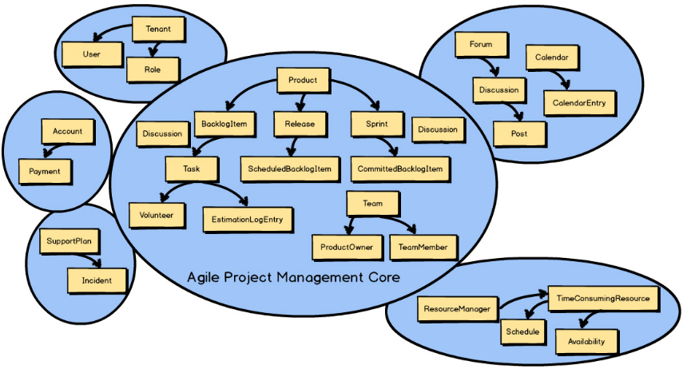
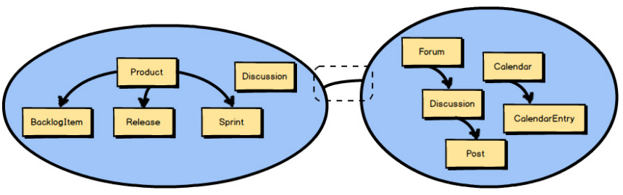
Contexto delimitado (Bounded Context)
Un contexto delimitado es un límite contextual semántico. Esto significa que dentro del límite cada componente del modelo de software tiene un significado específico y hace cosas específicas. Los componentes dentro de un contexto delimitado son específicos del contexto y semánticamente motivados.
El modelo de software dentro del límite de contexto refleja un lenguaje desarrollado por el equipo que trabaja en el contexto delimitado y lo hablan todos los miembros del equipo que crea el modelo de software que funciona dentro de ese contexto delimitado.

Slide 10

Bounded Context
Implementa todas las funcionalidad propias del Suscriptor, ademas de servir como punto de orquestivación de los servicios, en caso de ser necesario.
Suscriptor
Suscriptor
Gestión y configuración de intermediarios y grupos de intermediarios para el suscriptor.
Tiene como objetivo tener loda la funcionalidad de ejecutar las simulaciones en el sistema.
Suscriptor / Auditoria
Maneja todas la funcionalizada de seguridad en el aplicativo y servicios.
Suscriptor / Seguridad
Suscriptor / Seguridad
Simulación Cotización RC
Simulación Cotización RC
Gestión de las información propia del ramo RC, tarifario.
Suscriptor / Intermediario
Suscriptor / Intermediario
Gestión del producto y de las configuraciones comunes de todos los ramos de un producto.
Suscriptor / Catalogo
Gestión del Catalogo de las tablas tipo que maneja el suscriptor.
Suscriptor / Catalogo
Core / Catalogo
Core / Catalogo
Suscriptor / Producto / Ramo
Consulta del catalogo de tablas tipos y consulta de información del core del negocio.
Configuración de caracteristicas que pueden tener los usuario para el momento de hacer la cotización.
Suscriptor / Producto / Ramo / RC
Suscriptor / Usuario

Slide 11
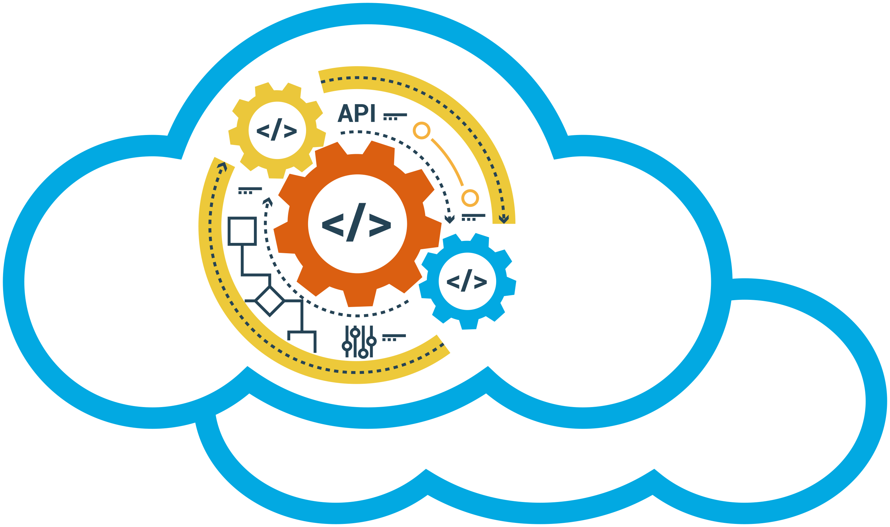
Microservicios Bounded Context and Context Map
Suscriptor /
Producto / Ramo
Suscriptor / Auditoria
Suscriptor /
Seguridad
Simulación Cotización RC
Suscriptor /
Producto / Ramo / RC
Suscriptor / Intermediario
Core / Catalogo
Suscriptor /
Producto / Ramo / Pyme
Fuera de alcance
Suscriptor /
Catalogo
Suscriptor /
Producto / Ramo / Vehículo
Suscriptor / Usuario
Suscriptor
Suscriptor /
Producto / Ramo / Transporte

Slide 12
Microservicio
Suscriptor / Catalogo
Core / Catalogo
Suscriptor/Catalogo/Actividad/Listar [GET]
Suscriptor/Catalogo/Giro/Listar [GET]
Suscriptor/Catalogo/Cobertura/Listar coberturas [GET]
Suscriptor/Catalogo/Cobertura/Obtener cobertura [GET]
Suscriptor/Catalogo/Cobertura/Nuevo [POST]
Suscriptor/Catalogo/Cobertura/Guardar [PUT]
Suscriptor/Catalogo/Unidad/Listar [GET]
Suscriptor/Catalogo/Unidad/Grupo/Listar [GET]
Suscriptor/Catalogo/TipoPanel/Listar [GET]
Core/Producto/Listar [GET]
Core/Producto/Obtener [GET]
Core/Modulo/Listar [GET]
Core/Modulo/Obtener [GET]
Core/Moneda/Listar [GET]
Core/Intemediario/Obtener [GET]
Core/Intermediario/Listar [GET]
Core/Cobertura/Listar [GET]
Core/Clausulas/Listar [GET]
Core/TipoCambio/Obtener [GET]
Core/Portal/Roles/Listar [GET]

Slide 13
Microservicio
Suscriptor / Intermediario
Suscriptor / Usuario
Suscriptor/Intermediario/Listar [GET]
Suscriptor/Intermediario/Agregar [POST]
Suscriptor/Intermediario/Quitar [POST]
Suscriptor/Intermediario/Grupo/Listar [GET]
Suscriptor/Intermediario/Grupo/Nuevo [POST]
Suscriptor/Intermediario/Grupo/Guardar [POST]
Suscriptor/Intermediario/Grupo/Borrar [POST]
Suscriptor/Usuario/Listar [GET]
Suscriptor/Usuario/Agregar [POST]
Suscriptor/Usuario/Quitar [POST]
Suscriptor/Usuario/Grupo/Listar [GET]
Suscriptor/Usuario/Grupo/Obtener [GET]
Suscriptor/Usuario/Grupo/Nuevo [POST]
Suscriptor/Usuario/Grupo/Borrar [POST]

Slide 14
Microservicio
Suscriptor / Producto / Ramo
Suscriptor/Producto/Bloquear [PUT]
Suscriptor/Producto/Desbloquear [PUT]
Suscriptor/Producto/Nuevo [POST]
Suscriptor/Producto/NuevaVersion [POST]
Suscriptor/Producto/Reasignar [PUT]
Suscriptor/Producto/Listar [POST]
Suscriptor/Producto/Estado/Cambiar [PUT]
Suscriptor/Producto/Estado/Transicion/Listar [GET]
Suscriptor/Producto/Inbox/Listar [GET]
Suscriptor/Producto/Historico/Listar [GET]
Suscriptor/Producto/General /Obtener [GET]
Suscriptor/Producto/General/Guardar [PUT]
Suscriptor/Producto/General/Roles/Listar [GET]
Suscriptor/Producto/General/Roles/Guardar [POST]
Suscriptor/Producto/General/Roles/Borrar [DEL]
Suscriptor/Producto/Base/Obtener [GET]
Suscriptor/Producto/Base/Guardar [PUT]
Suscriptor/Producto/Intermediario/Listar [GET]
Suscriptor/Producto/Intermediario/Nuevo [POST]
Suscriptor/Producto/Intermediario/Guardar [PUT]
Suscriptor/Producto/Intermediario/Borrar [DEL]
Suscriptor/Producto/Intermediario/Grupo/Listar [GET]
Suscriptor/Producto/Intermediario/Grupo /Obtener [GET]
Suscriptor/Producto/Intermediario/Grupo /Nuevo [POST]
Suscriptor/Producto/Intermediario/Grupo/Guardar [PUT]
Suscriptor/Producto/Intermediario/Grupo/Borrar [DEL]
Suscriptor/Producto/Intermediario/Grupo/Vigencia/Listar [GET]
Suscriptor/Producto/Intermediario/Grupo/Vigencia/Obtener [GET]
Suscriptor/Producto/Intermediario/Grupo/Vigencia/Nuevo [POST]
Suscriptor/Producto/Intermediario/Grupo/Vigencia/Guardar [PUT]
Suscriptor/Producto/Intermediario/Grupo/Vigencia/Borrar [DEL]
Suscriptor/Producto/Intermediario/Grupo/Campaña/Listar [GET]
Suscriptor/Producto/Intermediario/Grupo/Campaña /Obtener [GET]
Suscriptor/Producto/Intermediario/Grupo/Campaña/Nuevo [POST]
Suscriptor/Producto/Intermediario/Grupo/Campaña/Guardar [PUT]
Suscriptor/Producto/Intermediario/Grupo/Campaña/Borrar [DEL]
Suscriptor/Producto/Comision/Obtener [GET]
Suscriptor/Producto/Comision/Campaña/Listar [GET]
Suscriptor/Producto/Comision/Campaña/Obtener [GET]
Suscriptor/Producto/Comision/Campaña/Nuevo [POST]
Suscriptor/Producto/Comision/Campaña/Guardar [POST]
Suscriptor/Producto/Comision/Campaña/Borrar [POST]
uscriptor /Producto/Cobertura/Listar [GET]
Suscriptor /Producto/Cobertura/Nuevo [POST]
Suscriptor /Producto/Cobertura/Guardar [POST]
Suscriptor /Producto/Cobertura/Borrar [POST / DEL]
Suscriptor /Producto/Cobertura/Panel/Listar [GET]
Suscriptor /Producto/Cobertura/Panel/Nuevo [POST]
Suscriptor/Producto/Cobertura/Panel/Guardar [POST]
Suscriptor/Producto/Cobertura/Panel/Borrar [POST / DEL]
Suscriptor /Producto/Cobertura/Grupo/Listar [GET]
Suscriptor/Producto /Cobertura/Grupo/Nuevo [POST]
Suscriptor/Producto/Cobertura/Grupo/Borrar [POST / DEL]
Suscriptor/Producto/Comision/Obtener [GET]
Suscriptor/Producto/Comision/Campaña/Listar [GET]
Suscriptor/Producto/Comision/Campaña/Obtener [GET]
Suscriptor/Producto/Comision/Campaña/Nuevo [POST]
Suscriptor/Producto/Comision/Campaña/Guardar [POST]
Suscriptor/Producto/Comision/Campaña/Borrar [POST]
Suscriptor /Producto/Cobertura/Listar [GET]
Suscriptor /Producto/Cobertura/Nuevo [POST]
Suscriptor /Producto/Cobertura/Guardar [POST]
Suscriptor /Producto/Cobertura/Borrar [POST / DEL]
Suscriptor /Producto/Cobertura/Panel/Listar [GET]
Suscriptor /Producto/Cobertura/Panel/Nuevo [POST]
Suscriptor/Producto/Cobertura/Panel/Guardar [POST]
Suscriptor/Producto/Cobertura/Panel/Borrar [POST / DEL]
Suscriptor /Producto/Cobertura/Grupo/Listar [GET]
Suscriptor/Producto /Cobertura/Grupo/Nuevo [POST]
Suscriptor/Producto/Cobertura/Grupo/Borrar [POST / DEL]
Suscriptor /Producto/Clausula/Listar [GET]
Suscriptor /Producto/Clausula/Nuevo [POST]
Suscriptor /Producto/Clausula/Guardar [POST]
Suscriptor /Producto/Clausula/Borrar [POST / DEL]
Suscriptor /Producto/Clausula/Panel/Listar [GET]
Suscriptor /Producto/Clausula/Panel/Nuevo [POST]
Suscriptor/Producto/Clausula/Panel/Guardar [POST]
Suscriptor/Producto/Clausula/Panel/Borrar [POST / DEL]
Suscriptor /Producto/Clausula/Grupo/Listar [GET]
Suscriptor/Producto /Clausula/Grupo/Nuevo [POST]
Suscriptor/Producto/Clausula/Grupo/Borrar [POST / DEL]
Suscriptor /Producto/Deducible/Listar [GET]
Suscriptor /Producto/Deducible/Nuevo [POST]
Suscriptor /Producto/Deducible/Guardar [POST]
Suscriptor /Producto/Deducible/Borrar [POST / DEL]
Suscriptor /Producto/Deducible/Panel/Listar [GET]
Suscriptor /Producto/Deducible/Panel/Nuevo [POST]
Suscriptor/Producto/Deducible/Panel/Guardar [POST]
Suscriptor/Producto/Deducible/Panel/Borrar [POST / DEL]
Suscriptor /Producto/Deducible/Grupo/Listar [GET]
Suscriptor/Producto /Deducible/Grupo/Nuevo [POST]
Suscriptor/Producto/Deducible/Grupo/Borrar [POST / DEL]
Suscriptor /Producto/Adicional/Listar [GET]
Suscriptor /Producto/Adicional/Nuevo [POST]
Suscriptor /Producto/Adicional/Borrar [POST / DEL]
Suscriptor /Producto/Adicional/Panel/Listar [GET]
Suscriptor /Producto/Adicional/Panel/Nuevo [POST]
Suscriptor/Producto/Adicional/Panel/Guardar [POST]
Suscriptor/Producto/Adicional/Panel/Borrar [POST / DEL]
Suscriptor /Producto/Adicional/Grupo/Listar [GET]
Suscriptor/Producto /Adicional/Grupo/Nuevo [POST]
Suscriptor/Producto/Adicional/Grupo/Borrar [POST / DEL]

Slide 15
Microservicio
Suscriptor / Producto / Ramo / RC
Suscriptor / Seguridad
Suscriptor/Producto/RC/Sección/Obtener [GET]
Suscriptor/Producto/RC/Sección/Nuevo [POST]
Suscriptor/Producto/RC/Sección/Guardar [PUT]
Suscriptor/Producto/RC/Sección/Giro/Listar [GET]
Sucriptor/Producto/RC/Sección/Giro/Borrar [DEL/POST]
Suscriptor/Producto/RC/Sección/Giro/Agregar [POST]
Suscriptor/Producto /RC/Sección /MultiGiro/Listar [GET]
Suscriptor/Producto /RC/Sección/MultiGiro/Borrar [DEL/POST]
Suscriptor/Producto /RC/Sección/MultiGiro/Agregar [POST]
Suscriptor/Producto/RC/Listar [POST]
Seguridad/Suscriptor/Usuario/Validar [GET]
Seguridad/Usuario/Listar [GET]
Seguridad/Usuario/Obtener [GET]
Seguridad/Servicio/Validar [GET]
Simulación Cotización RC
Suscriptor/Simulacion/RC/Ejecutar [GET]

Slide 16
Servicios - Clasificación
Simples
Complejos
Son los servicios en donde su implementación significa un traspaso de información hacia la capa de datos, sin tener necesidad de implementar una lógica de negocio.
Son los servicios que para implementar se debe ejecutar lógica compleja dentro de su implementación u orquestación con otros servicios.
Suscriptor /
Catalogo
Catalog Core
Suscriptor
Suscriptor /
Seguridad
Simulación Cotización RC
Suscriptor / Auditoria
Suscriptor / Intermediario
Suscriptor / Usuario
Suscriptor /
Producto / Ramo / RC
Suscriptor /
Producto / Ramo

Slide 17
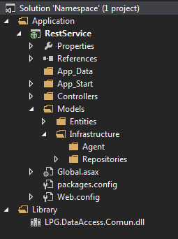

Arquitectura Servicios Simples
Presentación
App Web
Servicios
Servicio Web Rest
Auditoria
Seguridad
Controladoras
Modelos
Entidades
Infraestructura
Repositorios
Agentes
DB 1
DB 2
DB 3
Servicios externos

Slide 18
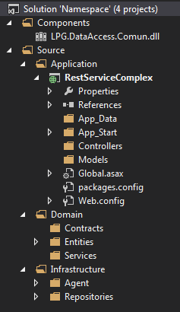
Arquitectura Servicios Complejos
Presentación
App Web
Servicios
Servidor de aplicaciones
Capa de
Aplicación
Auditoria
Seguridad
Servicio
Controladores
Models(DTO)
Capa de Infraestructura
Entidades de dominio
Servicios de dominio
Contratos de Repositorio
Capa de Infraestructura
Repositorios
Agentes de servicios
Fuentes Datos
Servicios externos

Slide 19
Servicios - Funcionamiento
Request
Response
Header
Body
Header
Body

Slide 20

Arquitectura
Suscriptor / Seguridad
Suscriptor / Catalogo
Catalog Core
Suscriptor / Usuario
Suscriptor / Intermediario
Catalog Core
Fenix
Catalog Core
Suscriptor
Suscriptor
InsuDB
Suscriptor
Suscriptor

Slide 21

Arquitectura
Simulación Cotización RC
Suscriptor /
Producto / Ramo / RC
Suscriptor /
Producto / Ramo
Suscriptor / Auditoria
Suscriptor /
Catalogo
Catalog Core
Catalog Core
Catalog Core
Suscriptor /
Producto / Ramo / RC
Suscriptor
Suscriptor
Suscriptor
Suscriptor /
Producto / Ramo
Suscriptor

Slide 22
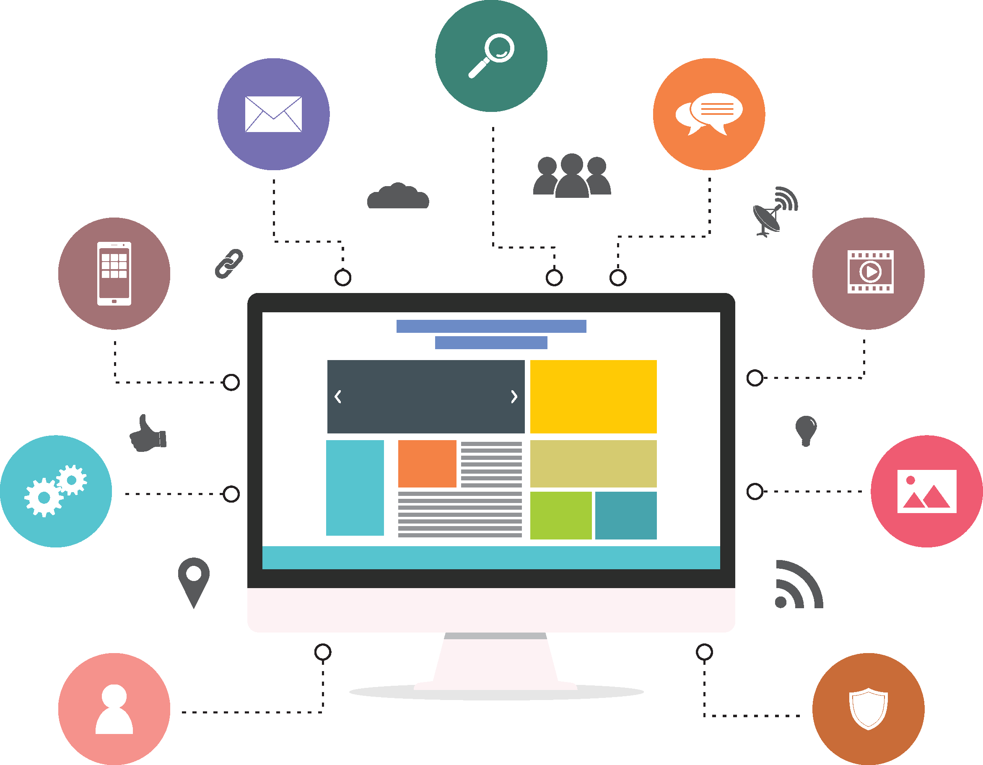
Solución Web

Slide 23

Suscriptor Web
Herramienta para realizar la configuración del manual de suscripción y tarifario, esta configuración da como resultado la creación de un o mas productos en el suscriptor.
El producto del suscriptor constitulle una plantilla de configuración que respeta lo especificado en el manual de Suscripción y tarifario, esta plantilla, es usando durante el proceso de cotización, en donde a base de los parametros enviandos y lo configurado en el Suscriptor y en la reglas de negocio se determina las condiciones y tarifa a utilizar para la cotización hacia el cliente.

Slide 24
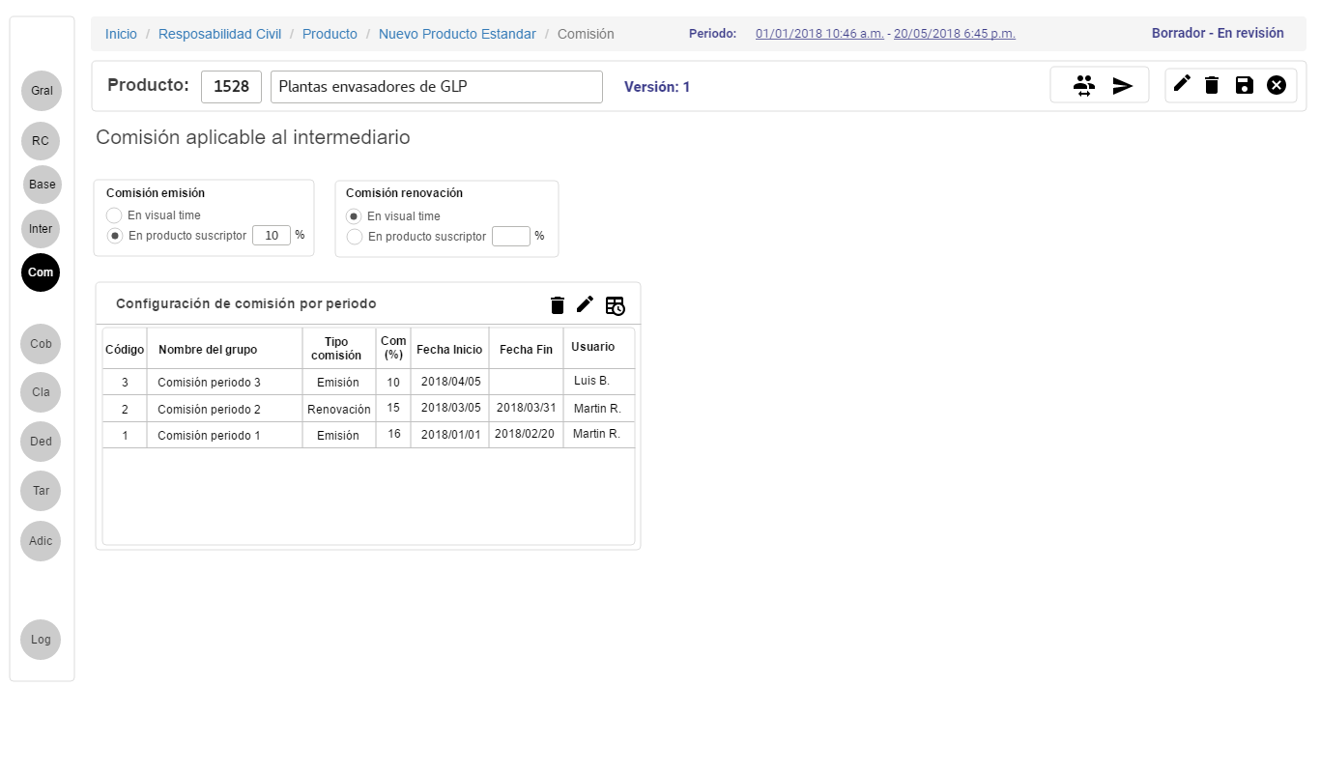
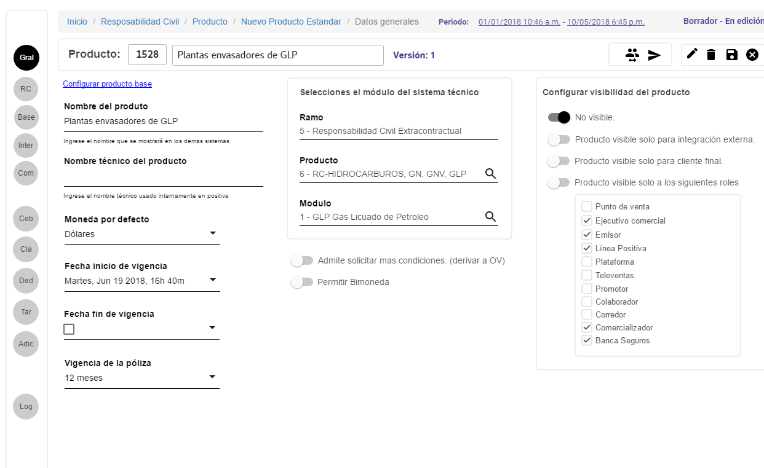
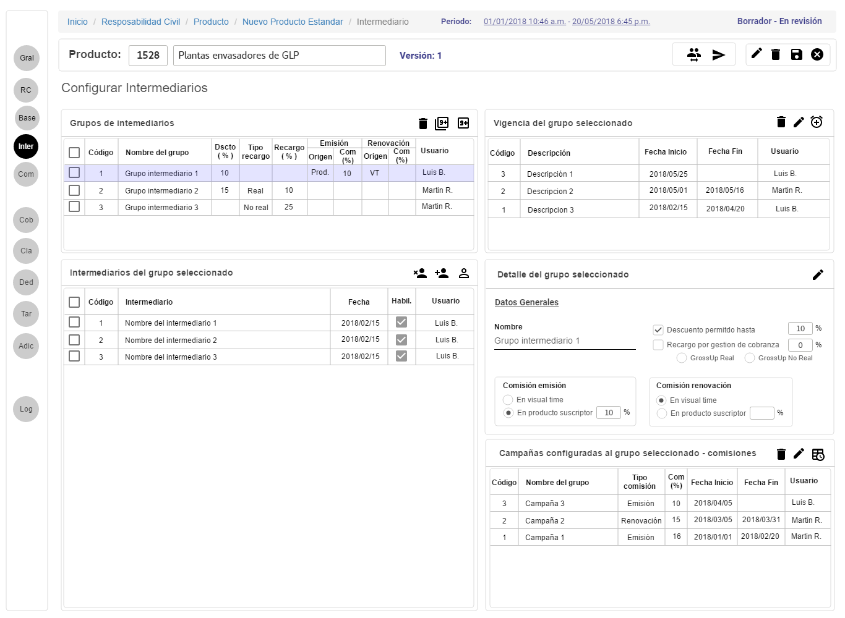
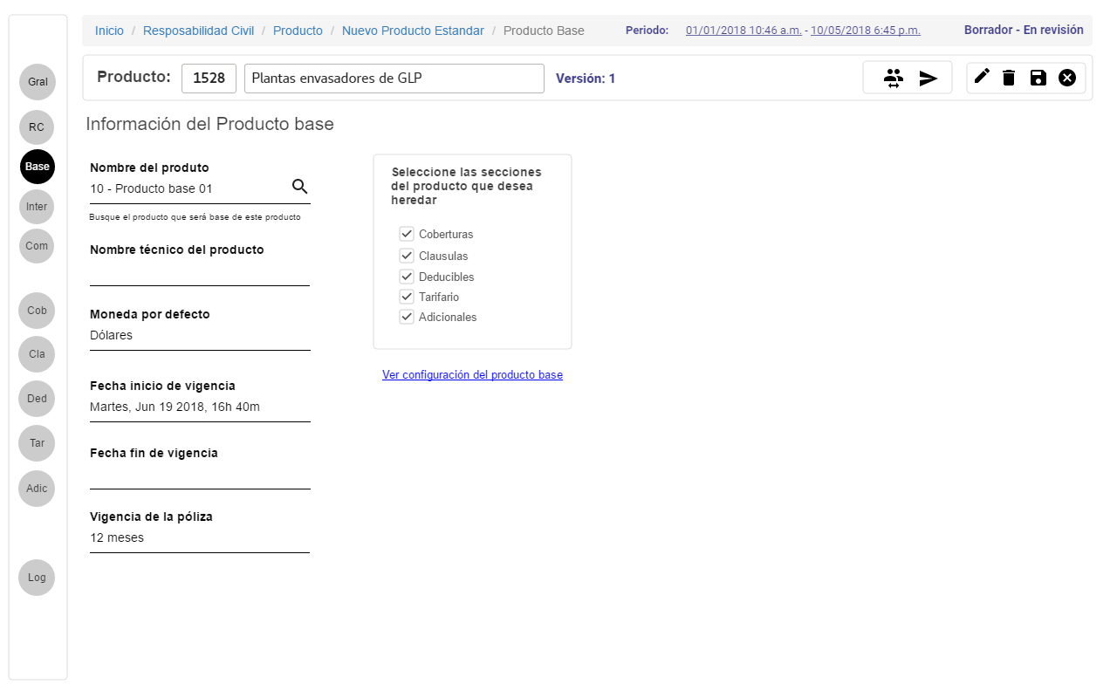
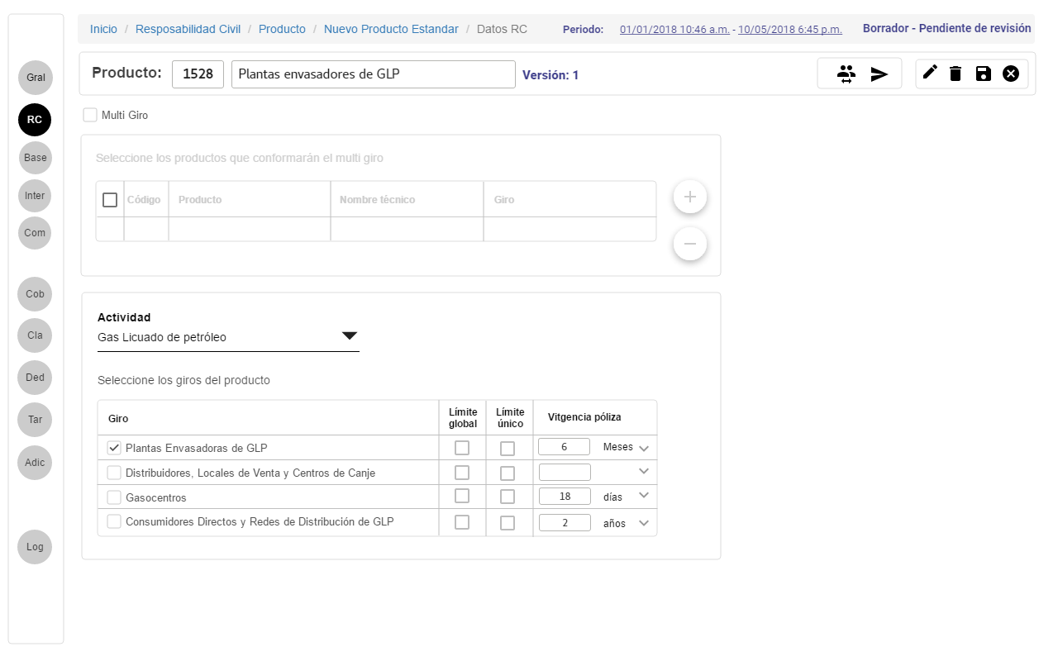
Pantallas - Prototipos

Slide 25
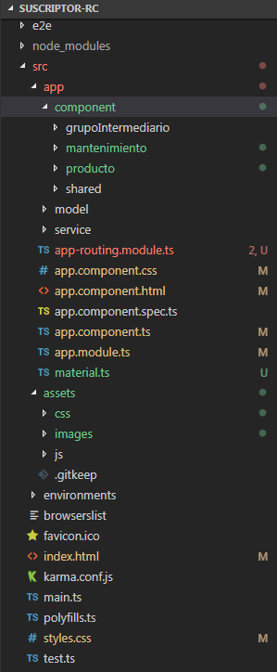
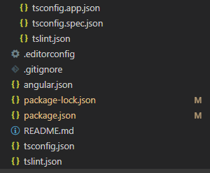
Estructura - angular
e2e
Por angular para el desarrollo de las pruebas. Viene de "end to end" testing
node_modules
src
app
Carpeta que contiene los modulos generados por angular
component
Producto
Nuevo-producto
versiones-producto
ramos
rc
general
tarifario
Componente para manejo de errores
Mantenimiento
Grupo Intermediario
contendrá los modelos de la aplicación
Shared
model
contendrá el llamado a los servicios rest
service
assets
Carpeta que contentrá los estilos que se aplicaran para todo el proyecto
css
imagenes
js
Imágenes que contendrá el proyecto
archivos javascript

Slide 26
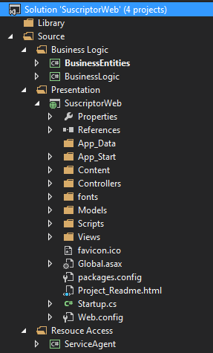
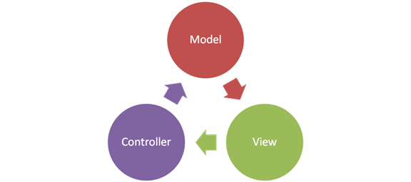
Estructura MVC

Slide 27
Arquitectura Suscriptor Web
Suscriptor Web
SWT
Suscriptor / Seguridad
Usuario / Pass
SWT + Request
Suscriptor
SWT + Request
Suscriptor / Producto / Ramo
SWT + Request
Suscriptor / Catalogo
Suscriptor (.dbo)
SWT + Request
Suscriptor / Intermediario
SWT + Request
Suscriptor / Usuario
Suscriptor (.rc)
SWT + Request
Suscriptor / Producto / Ramo / RC
SWT + Request
Catalog Core
InsuDB
Request + Usuario y pass
Enterprice Service Bus (ESB)

Slide 28
Servicios nombres y Team Proyect
Código | Aplicativo | Nombre de la solución | Tipo Proyecto | Espacio de nombre | Ruta Raiz
MS01 | Catalogo Core | Core.Catalogo | Servicio Simple | LP.Core.Catalogo | LP/Core/Catalogo
MS02 | Suscriptor | Suscriptor | Servicio Simple | LP.Suscriptor | LP/Suscriptor
MS03 | Suscriptor / Catalogo | Suscriptor.Catalogo | Servicio Simple | LP.Suscriptor.Catalogo | LP/Suscriptor/Catalogo
MS04 | Auditoría | Suscriptor.Auditoria | Servicio Simple | LP.Suscriptor.Auditoria | LP/Suscriptor/Auditoria
MS05 | Suscriptor / Intermediario | Suscriptor.Intermediario | Servicio Simple | LP.Suscriptor.Intermediario | LP/Suscriptor/Intermediario
MS06 | Suscriptor / Usuario | Suscriptor.Usuario | Servicio Simple | LP.Suscriptor.Usuario | LP/Suscriptor/Usuario
MS07 | Suscriptor / Seguridad | Suscriptor.Seguridad | Servicio Complejo | LP.Suscriptor.Seguridad | LP/Suscriptor/Seguridad
MS08 | Suscriptor / Producto / Ramo / RC | Suscriptor.Producto.RC | Servicio Complejo | LP.Suscriptor.Producto.RC | LP/Suscriptor/Producto/RC
MS09 | Suscriptor / Producto / Ramo | Suscriptor.Producto.Comun | Servicio Complejo | LP.Suscriptor.Producto.Comun | LP/Suscriptor/Producto/Comun
MS10 | Simulación Cotizacion RC | Simulación.RC | Servicio Complejo | LP.Simulacion.RC | LP/Simulacion/RC
WAPP01 | Suscriptor Web | SuscriptorWeb | Web | LP.Suscriptor.Web | -------
 |  | TEAM FOUNDATION PROPUESTA 1 |  |  | TEAM FOUNDATION PROPUESTA 2
Código | Aplicativo | TP | Ubicación |  | TP | Ubicación
MS01 | Catalogo Core | CORP\Core |  |  | CORP\Core
MS02 | Suscriptor | CORP\Suscriptor | \Servicios\Suscriptor |  | CORP\Suscriptor | \Servicio\
MS03 | Suscriptor / Catalogo | CORP\Suscriptor | \Servicios\Suscriptor.Catalogo |  | CORP\WS_Suscriptor | \Suscriptor.Catalogo
MS04 | Suscriptor / Auditoría | CORP\Suscriptor | \Servicios\Suscriptor.Auditoria |  | CORP\WS_Suscriptor | \Suscriptor.Auditoria
MS05 | Suscriptor / Intermediario | CORP\Suscriptor | \Servicios\Suscriptor.Intermediario |  | CORP\WS_Suscriptor | \Suscriptor.Intermediario
MS06 | Suscriptor / Usuario | CORP\Suscriptor | \Servicios\Suscriptor.Usuario |  | CORP\WS_Suscriptor | \Suscriptor.Usuario
MS07 | Suscriptor / Seguridad | CORP\Suscriptor | \Servicios\Suscriptor.Seguridad |  | CORP\WS_Suscriptor | \Suscriptor.Seguridad
MS08 | Suscriptor / Producto / Ramo / RC | CORP\Suscriptor | \Servicios\Suscriptor.Producto.RC |  | CORP\WS_Suscriptor | \Suscriptor.Producto.RC
MS09 | Suscriptor / Producto / Ramo | CORP\Suscriptor | \Servicios\Suscriptor.Producto.Comun |  | CORP\WS_Suscriptor | \Suscriptor.Producto.Comun
MS10 | Simulación Cotizacion RC | CORP\Suscriptor | \Servicios\Simulacion.RC |  | CORP\WS_Suscriptor | \Simulacion.RC
WAPP01 | Suscriptor Web | CORP\Suscriptor | \Web |  | CORP\Suscriptor | \Web

Slide 29















Aspectos técnicos
Aplicativo web
Servicios
Rest / Json
Desplegar aplicaciones Angular
https://goo.gl/eoHyNK
Herramientas de desarrollo
Herramientas de desarrollo
Microsoft (Instalador)
IIS Con URL Rewrite Module.
https://goo.gl/ZpL7Da
IIS Con URL Rewrite Module.
Req. Soft. Servidor
Req. Soft. Servidor
Microsoft (Instalador)
Net Core Runtime
https://goo.gl/5mvJwa
Propuesta 1
Propuesta 2
Propuesta 1
Propuesta 2

Slide 30

Necesidades de multiplataforma.
Utilizando microservicios.
Utilizando contenedores Docker.
Sistemas escalables y de alto rendimiento.
Versiones de .NET lado a lado por aplicación.
Si la aplicación utiliza .NET Framework (la recomendación es ampliar en lugar de migrar).
Si la aplicación utiliza bibliotecas .NET de terceros o paquetes NuGet no disponibles para .NET Core.
Si la aplicación utiliza tecnologías .NET que no están disponibles para .NET Core.
Si la aplicación utiliza una plataforma que no es compatible con .NET Core.

Slide 31


Arquitectura Solución
Servicio
autenticación
Suscriptor Web
Servicio 1
Soap action
Servicio 1
Soap action
Servicio 2
Servicio Log
Enterprice Service Bus (ESB)
Simular Cotizar RC
(/Suscriptor/RC/Simular)
Servicio 4
Enterprice Service Bus (ESB)
Soap action
Servicio 2
Portal Fénix
Soap action
InRule
Servicio n-2
Insudb
Suscriptor
Servicio n-1
LPG_Fenix
InRule Catalog
Servicio n

Slide 32
En análisis

Slide 33
Arquitectura Solución - Propuesta 2
Servicio
autenticación
Suscriptor Web
Api GateWay
Suscriptor
Servicio 1
Soap action
Servicio 1
Soap action
Servicio 2
Api GateWay
Simulador RC
Servicio Log
Enterprice Service Bus (ESB)
Simular Cotizar RC
(/Suscriptor/RC/Simular)
Servicio 4
Soap action
Servicio 2
Enterprice Service Bus (ESB)
Portal Fénix
Soap action
InRule
Api GateWay
Portal RC
Insudb
Servicio n-2
Suscriptor
Servicio n-1
LPG_Fenix
InRule Catalog
Servicio n

Slide 34
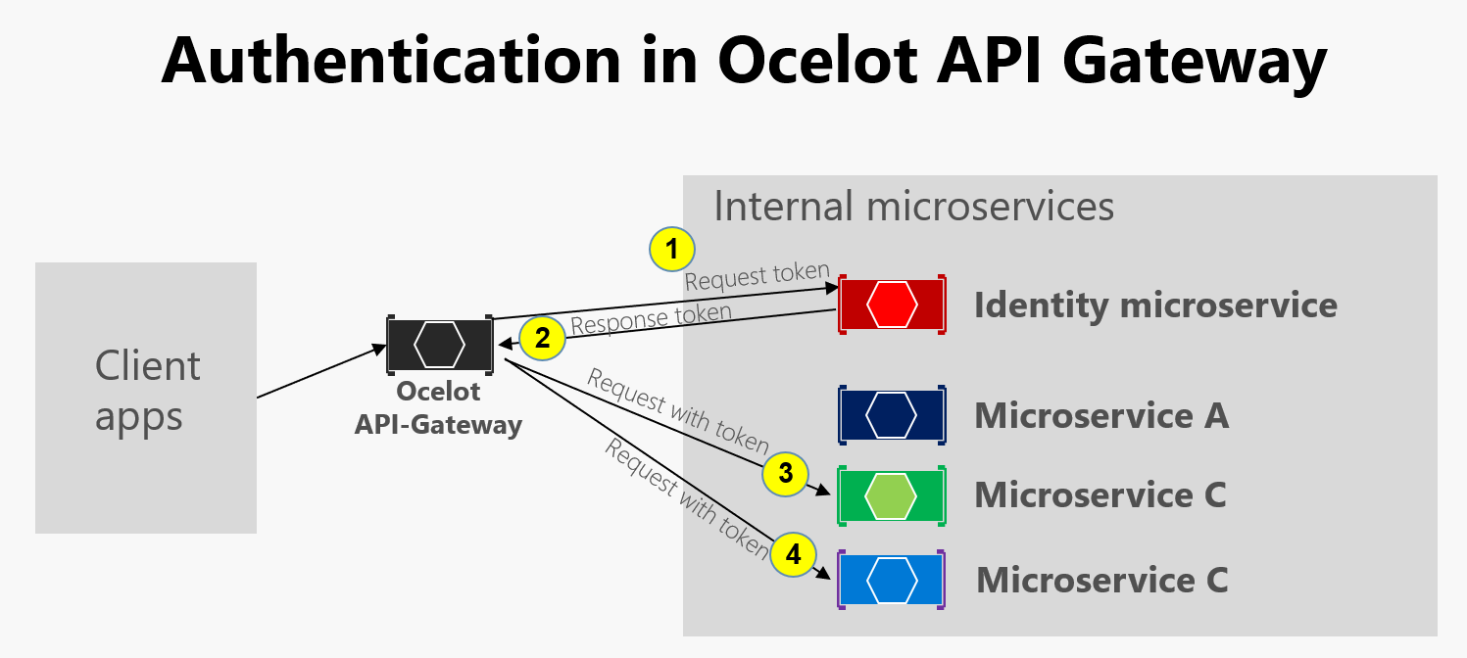
Api GateWay Ocelot

